Slide 1
ASP.NET

Slide 2
ASP.NET izmanto lai izstrādāt:
Web lietojumus
  darbojas Web serveros; dati, kurus Web lietojumi nodod lietotājiem, tiek attēloti Web pārlūkos
Web servisus
  dod iespēju programmām apstrādāt datus serverī

Slide 3
ASP.NET priekšrocības
Web lietojuma izpildāmās daļas tiek kompilētas (tās paaugstina ātrdarbību)
Pilna pieeja .NET Framework Class Library
Pilnvērtīgas valodas VB.NET vai C#.NET izmantošana
Integrācija ar ADO.NET
Integrācija ar XML
Koda atdalīšana no HTML elementiem
Savietojamība ar Web ar viesiem Web pārlūkiem

Slide 4
Web lietojumu izstrāde
Web lietojums var eksistēt tikai virtuālā folderī, kas ir nopublicēts IIS (Internet Information Services)
Virtuālais folderis ir kāda fiziska foldera aliass, kuru ir jānorāda lietotajam pirms Web lapas vārda pārlūka laukā URL

Slide 5
Vienkāršāka ASP.NET lietojuma piemērs
<html>
<body>
<form runat=server>
<asp:button id="btnSay" text="Say Hello"
runat=server OnClick="btnSay_Click"/>
<asp:label id="labelHello" text="" runat= server/>
</form>
</body>
</html>
<script language="C#" runat=server>
void btnSay_Click(object sender, EventArgs args)
{
labelHello.Text="Hello World!";
}
</script>

Slide 6
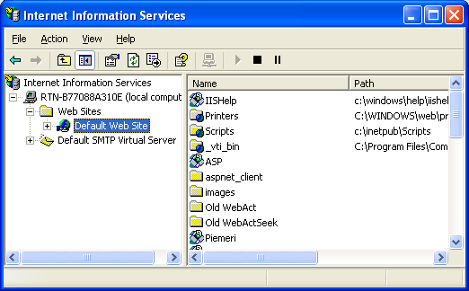
Lietojuma iedarbināšana (1)
Virtuāla foldera izveide
Start -> Control Panel -> ... ->
Administrative Tools ->
Internet Information Service (IIS) Manager

Slide 7
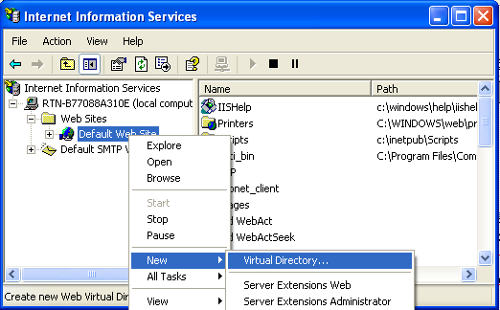
Lietojuma iedarbināšana (2)
Virtuāla foldera izveide
Labais klikšķis uz Default Web Site un komanda New-> Virtual Directory

Slide 8
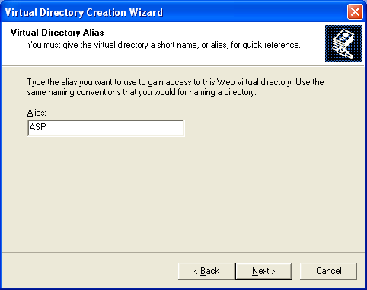
Lietojuma iedarbināšana (3)
Virtuāla foldera izveide
Virtuāla direktorija vārda norādīšana

Slide 9
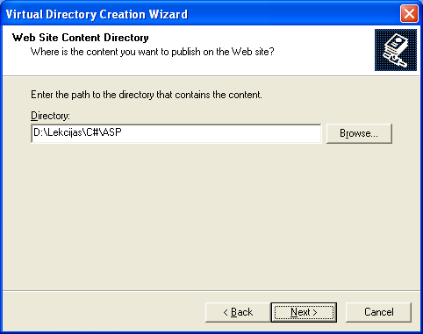
Lietojuma iedarbināšana (4)
Virtuāla foldera izveide
Reāla foldera norādīšana

Slide 10
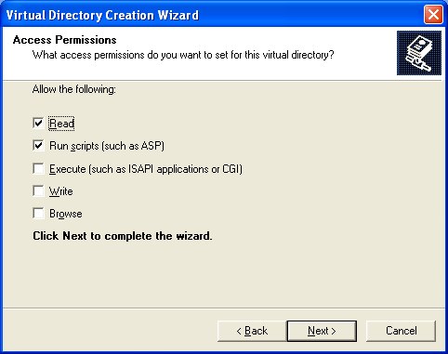
Lietojuma iedarbināšana (5)
Virtuāla foldera izveide
Pieejas tiesību norādīšana

Slide 11
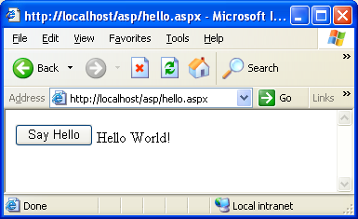
Lietojuma iedarbināšana (6)
Web lietojuma iedarbināšana

Slide 12
Web lietojuma izstrāde Visual Studio .NET vidē (1)
Izveidojiet jaunu projektu ar File -> New -> Web Site
Izvelējiet projekta tipu ASP.NET Web Site
Norādiet valodu (C# vai VB) un vietu projekta failu glabāšanai

Slide 13
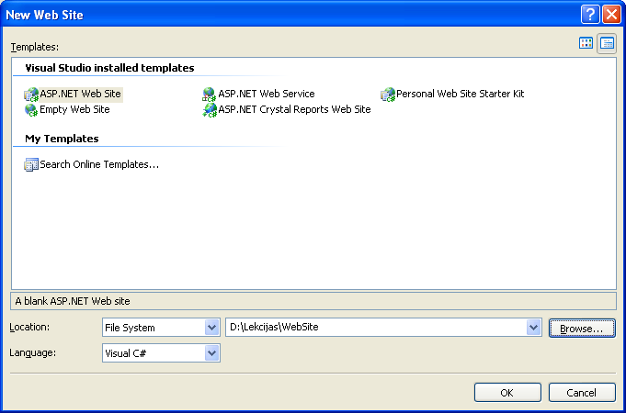
Web lietojuma izstrāde Visual Studio .NET vidē (2)

Slide 14
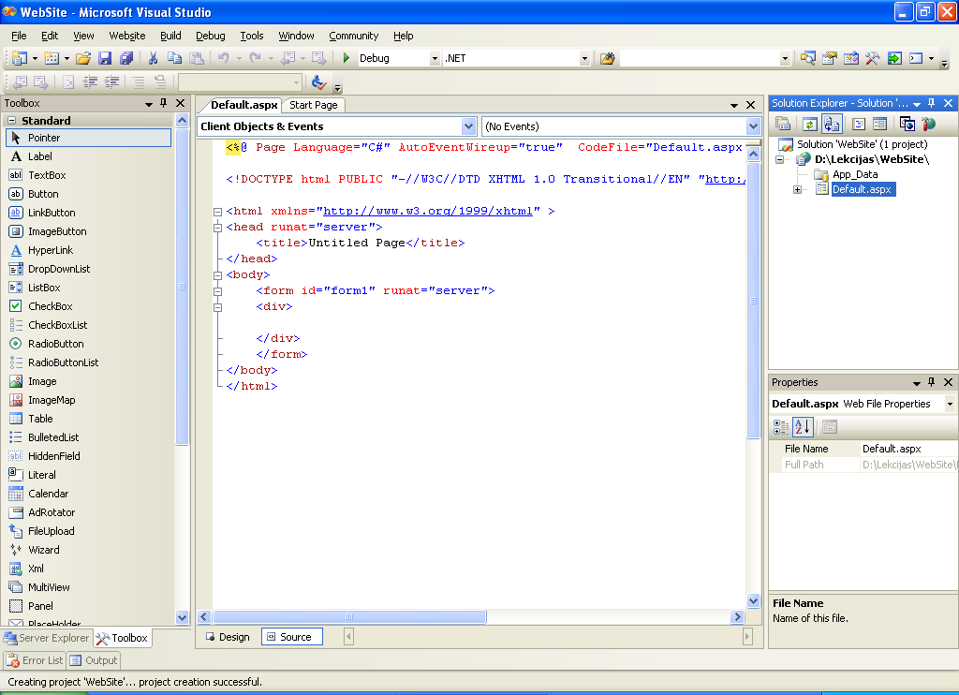
Web lietojuma izstrāde Visual Studio .NET vidē (3)

Slide 15
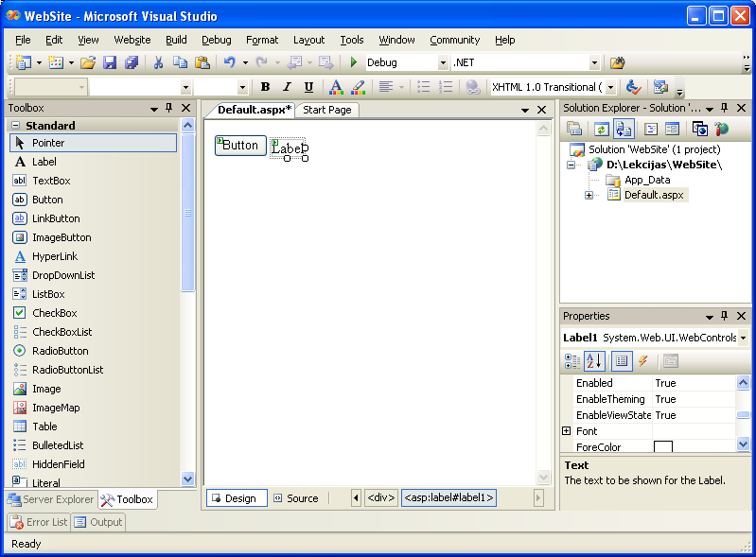
Web lietojuma izstrāde Visual Studio .NET vidē (4)

Slide 16
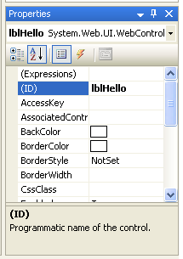
Web lietojuma izstrāde Visual Studio .NET vidē (5)
Īpašību norādīšana pogai:
  Text = "Say Hello"
Īpašību norādīšana iezīmei
  Text = ""
  ID = "lblHello"

Slide 17
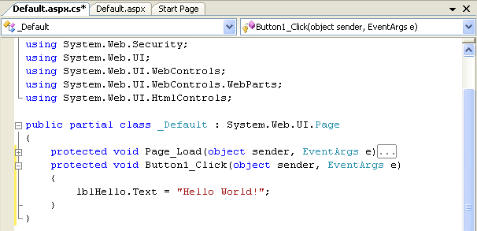
Web lietojuma izstrāde Visual Studio .NET vidē (6)
Notikuma apstrādes funkcijas izveide (dubultklikšķis uz pogas)

Slide 18
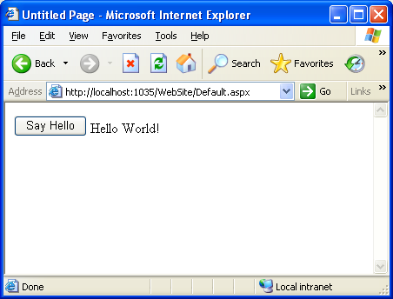
Web lietojuma izstrāde Visual Studio .NET vidē (7)
Lietojuma iedarbināšanai ir jāizpilda komandu Debug -> Start Without Debugging

Slide 19
Web projekta failu tipi (1)
*.aspx
  satur Web formas izskata aprakstu
*.aspx.cs
  kods, kas apstrādā Web formas notikumus
global.asax
  satur globālu Web notikumu apstrādes funkcijas
  projektā var būt tikai viens
  var pievienot ar komandu WebSite -> Add New Item -> Global Application Class

Slide 20
Web projekta failu tipi (2)
web.config
  satur Web servera parametrus
  projektā var būt tikai viens
  var pievienot ar komandu WebSite -> Add New Item -> Web Configuration File
*.htm, *.cs, *.xml, *.css ...

Slide 21
Darbības ar projekta failiem
Faila pievienošana projektam
  Website -> Add New Item
  Website -> Add Existing Item
  Faila kopēšana atbilstoša folderī un Refresh komanda (Web projekts ir folderis ar Web vietnes failiem)
Faila izslēgšana no projekta – faila dzēšana

Slide 22
Web lietojuma instalācija
Web lietojuma kompilācijas modeļa izvēlē
Web lietojuma publicēšana Web serverī

Slide 23
Web lietojuma kompilācijas modeli
parasts kompilācijas režīms
paketes kompilācija
iepriekšēja kompilācija
pilna kompilācija izpildes laikā

Slide 24
Parasts kompilācijas režīms
Visi pirmkoda faili tiek kompilēti salīkumos, salīkumi tiek izvietoti apakšfolderī \bin
*.aspx faili tiek kompilēti laicīgā salīkumā pēc lietotāja pieprasījuma
Ir iespēja mainīt *.aspx faila kodu pēc lietojuma instalācijas
Ļaunprātim ir iespēja saņemt pieeju pie lietojuma pirmkoda, kas atrodas *.aspx failos

Slide 25
Paketes kompilācijas modelis
Visi pirmkoda faili tiek kompilēti salīkumos, salīkumi tiek izvietoti apakšfolderī \bin
*.aspx faili tiek kompilēti laicīgā salīkumā pēc pirmā lietotāja pieprasījuma, tas paātrina Web lapu attēlošanu
Ļaunprātim ir iespēja saņemt pieeju pie lietojuma pirmkoda, kas atrodas *.aspx failos

Slide 26
Iepriekšējas kompilācijas modelis
Visu failu (*.aspx un pimkoda) kompilācija salīkumos notiek pirms lietojuma publicēšanas Web serverī
Apgrūtināta lietojuma modificēšana
Vislabākā ātrdarbība, ražīgums un drošība

Slide 27
Pilna kompilācija izpildes laikā
Visi faili, tajā skaitā arī pirmkoda faili (un pirmkoda faili, kas atrodas folderī App_Code) tiek kompilēti lietojuma izpildes laikā, pēc lietotāja pirmā pieprasījuma
Problēmas ar drošību, jo serverī tiek glabāts lietojuma pirmkods
Ātra lietojuma modificēšana

Slide 28
Web lietojuma publicēšana Web serverī (1)
Website -> Copy Web Site -> Connect -> File System | Local IIS | Remote Web Site
  parasts kompilācijas režīms
  paketes kompilācija
  iepriekšēja kompilācija
  Kompilācijas veidu nosaka parametri, kas ir norādīti failā Web.config

Slide 29
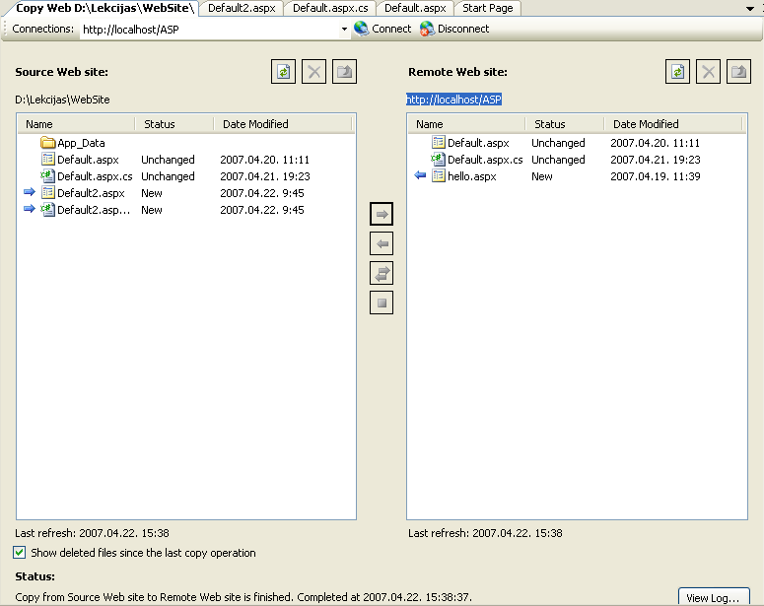

Slide 30
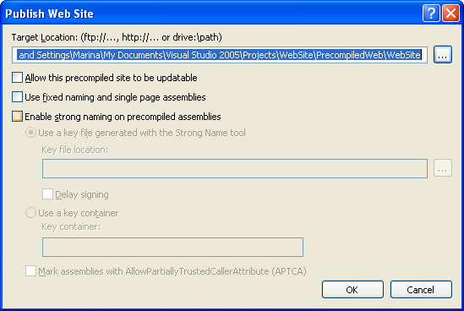
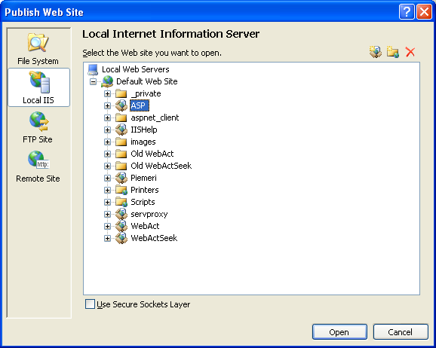
Web lietojuma publicēšana Web serverī (2)
Build -> Publish Web Site
  iepriekšēja kompilācija
This is a marker file generated by the precompilation tool, and should not be deleted!

Slide 31
Web formas
Web lietojuma pamatelements
Izskatās, kā HTML lapas
Satur HTML tagus, ASP.NET vadības elementus un elementu notikumu apstrādes funkcijas
Tiek izvietotas *.aspx failos (notikumu apstrādes funkcijas var būt izvietotas *.aspx.cs failos)
Web formas tiek asociētas ar klases Page objektiem

Slide 32
Klase Page
Populārākas īpašības
  IsPostBack – dod iespēju noteikt, vai lapa tika pieprasīta pirmo reizi
  Application – norāde uz objektu, kas tiek asociēts ar tekošu lietojumu
  Session – norāde uz objektu, kas tiek asociēts ar tekošu lietotāja darba sesiju
Populārākais notikums
  Load – parādās katru reizi, kad lapa tiek izveidota serverī

Slide 33
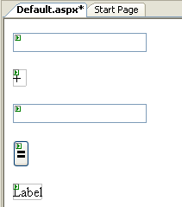
Klases Page izmantošanas piemērs

Slide 34
Klases Page izmantošanas piemērs
<form id="form1" runat="server">
<div>
<asp:TextBox ID="number1" runat="server">
</asp:TextBox><br /> <br />
<asp:Label ID="Label1" runat="server"
Font-Bold="True" Font-Size="Larger"
Text="+">
</asp:Label><br /> <br />
<asp:TextBox ID="number2" runat="server">
</asp:TextBox> <br /> <br />
<asp:Button ID="sumButton" runat="server"
Font-Bold="True" Font-Size="Larger"
Text="=" /><br /> <br />
<asp:Label ID="sumLabel" runat="server"
Text="Label">
</asp:Label><br /> &nbsp;
</div>
</form>

Slide 35
Klases Page izmantošanas piemērs
protected void Page_Load(
object sender, EventArgs e)
{
if (!Page.IsPostBack)
{
number1.Text = "0";
number2.Text = "0";
sumLabel.Text = "0";
}
}

Slide 36
Klases Page izmantošanas piemērs
protected void sumButton_Click(
object sender, EventArgs e)
{
try
{
double n1, n2;
n1 = Convert.ToDouble(number1.Text);
n2 = Convert.ToDouble(number2.Text);
sumLabel.Text = (n1 + n2).ToString();
}
catch
{
sumLabel.Text = "Incorrect Value";
}
}

Slide 37
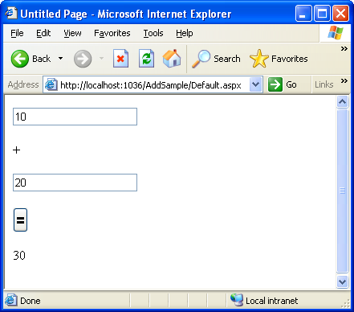
Klases Page izmantošanas piemērs

Slide 38
Web formas no Windows Forms atšķirības ar:
vadības elementiem
  Web formās tiek lietoti speciālie elementi
lietotāja interfeisu
  Web lietojumam nav logu , tās tiek attēlotas pārlūkā
dzīves laiku
  Windows formas eksistē tik ilgi, cik ir vajadzīgi programmai, Web formas eksistē dažos mirkļos, tās tiek iznīcinātas uzreiz pēc nodošanas lietotājam, visu informāciju ir jāsaglabā speciālos objektos

Slide 39
Web lietojuma dzīves laiks
Serveris
Klients
Notikumi
Internet
Explorer
pieprasījums
Application_Start
Session_Start
Page_Load
Page_Unload
Iedarbina dll
Izveido lapu
Nosūta klientam HTML kodu
Iznicina lapu
atsaukums

Slide 40
Web lietojuma dzīves laiks
Serveris
Klients
Internet Explorer
Notikums Page_Init nolasa datus no vadības elementiem
Noikums Page_Load
Vadības elemnentu notikumu apstrādes fukcijas
Notikums Page_Unload
Web lapas teksts
pieprasījums
Teksta lauks
OK
atsaukums

Slide 41
Web lietojuma dzīves laiks
Lietotājs izsauc
citu Web lapu
Klients
Serveris
Internet Explorer
Notikumi
Web lapas teksts
Darba seanss beidzies
....
Lietojums beidzies
Session_End
Application_End

Slide 42
Application un Session objektu notikumi (1)
Objektu Application un Session notikumu apstrādes funkcijas ir jaievieto failā global.asax
Website -> Add New Item -> Global Application Class

Slide 43
Application un Session objektu notikumi (2)
void Application_Start(
object sender, EventArgs e)
{
Application["AppCount"] = 0;
Application["SessCount"] = 0;
Application["AppCount"] =
(int)Application["AppCount"]+1;
}

Slide 44
Application un Session objektu notikumi (3)
void Session_Start(
object sender, EventArgs e)
{
Application["SessCount"] =
(int)Application["SessCount"]+1;
Response.Write(
"Number of applications: " +
Application["AppCount"]+"<br>");
Response.Write("Number of sessions: "
+ Application["SessCount"]
+"<br>");
}

Slide 45
Application un Session objektu notikumi (4)
void Session_End(
object sender, EventArgs e)
{
Application["SessCount"] = (int)Application["SessCount"]-1;
}

Slide 46
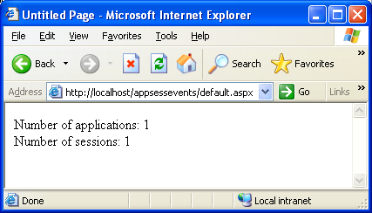
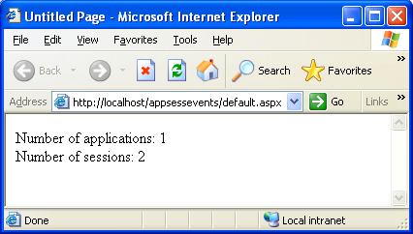

Application un Session objektu notikumi (5)

Slide 47
Web formas vadības elementi
Tiek asociēti ar objektiem, kas tiek izveidoti serverī katru reizi, kad lietotājs pieprasa Web lapu.
Objekti piedāvā īpašības un notikumus, kurus var izmantot, lai vadītu atbilstošu elementu.

Slide 48
Web formu vadības elementu tipi
Servera vadības elementi
  TextBox, Label, Button, ListBox ...
  SqlDataSource, GridView, ...
HTML vadības elementi
  Input (Text), Table, Image,
  Input (Button), Input (Submit) ...

Slide 49
Vadības elementu notikumu tipi
post-back events – notikumi, kas izraisa formas nosūtīšanu serverim
chashed events – tiek saglabāti formas attēlošanas stāvoklī, tiek apstrādāti tad, kad forma tiek nosūtīta serverim kāda post-back notikuma rezultātā
validation events – datu pārbaudes notikumi, tiek apstrādāti lapā

Slide 50
Vadības elementu notikumu tipi
Vadības elementi, kas ģenerē post-back tipa notikumus:
  Button, LinkButton, ImageButton
Vadības elementi, kas ģenerē chashed tipa notikumus:
  TextBox, ListBox, RadioButton, ...
  īpašība AutoPostBack
Vadības elementi, kas ģenerē validation tipa notikumus:
  RangeValidator, RequiredFieldValidator

Slide 51
Web servisi
Web servisi funkcionē IIS vidē
Web servisi nodrošina piekļūšanu programmkomponentiem ar tādu protokolu palīdzību, kā HTTP un SMTP
Web servisi dod iespēju izstrādāt komponentus, kas mijiedarbojas neatkarība no valodas un platformas

Slide 52
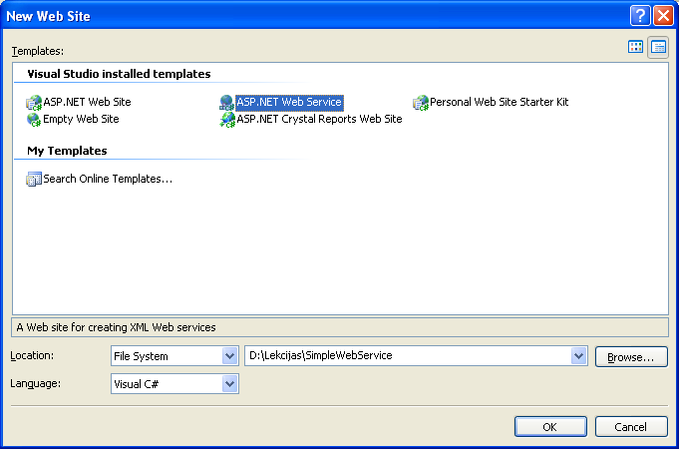
Web servisu izveide (1)
File->New->Web Site->ASP.NET Web Service

Slide 53
Web servisu izveide (2)
Failu tipi
  *.asmx – tiek lietots piekļūšanai servisam
  *.cs – satur servisa kodu

Slide 54
Web servisu izveide (3)
Web servisa metodes piemērs
[WebMethod]
public string HelloWorld(string Name)
{
string retVal = "Unknown user";
if (!Name.Equals(""))
retVal = "Hello, " + Name;
return retVal;
}

Slide 55
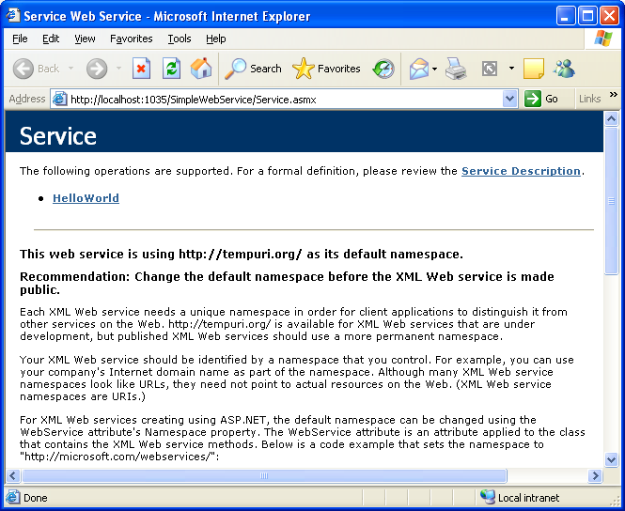

Slide 56
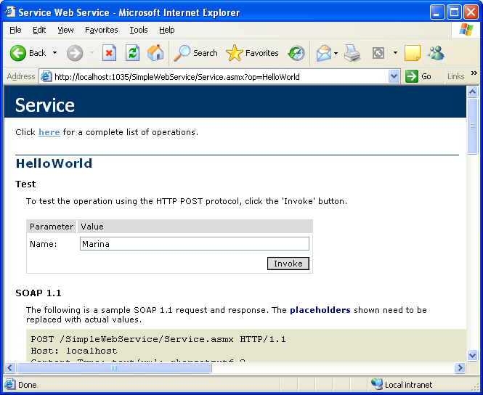

Slide 57
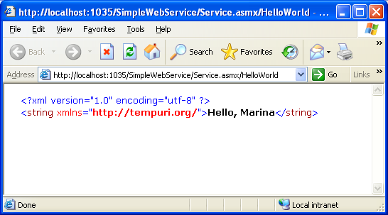

Slide 58
Lietojuma, kas izmanto Web servisu, izstrāde
Klienta lietojuma izstrāde
Proxy klases, kas atbild par savienojumu ar Web servisu, izveide ar utilītas wsdl.exe palīdzību

Slide 59
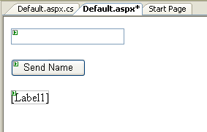
Klienta lietojuma izstrāde
File->Add->New Web Site

Slide 60
Klienta lietojuma izstrāde
<body>
<form id="form1" runat="server">
<div>
<asp:TextBox ID="TextBox1" runat="server">
</asp:TextBox> <br /> <br />
<asp:Button ID="Button1" runat="server"
Text="Send Name" /> <br /> <br />
<asp:Label ID="Label1" runat="server">
</asp:Label>
</div>
</form>
</body>

Slide 61
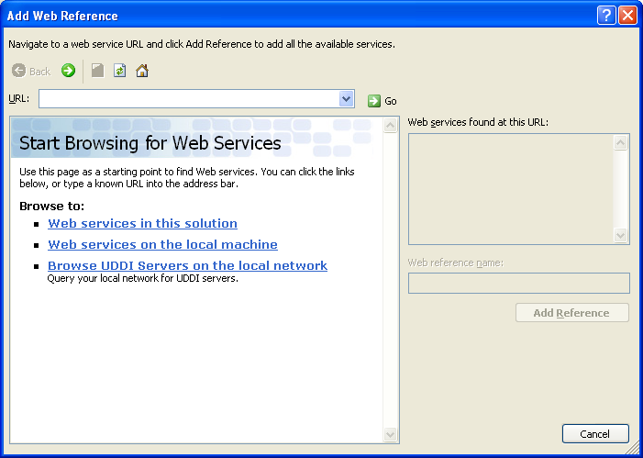
Proxy izveide
Website -> Add Web Reference

Slide 62
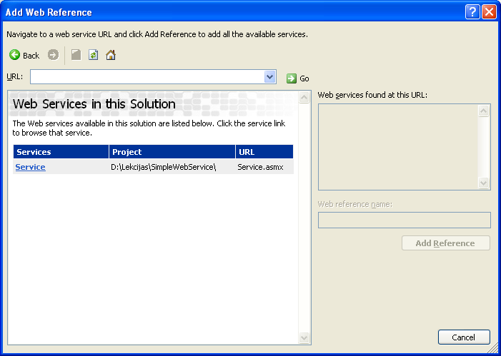
Proxy izveide

Slide 63
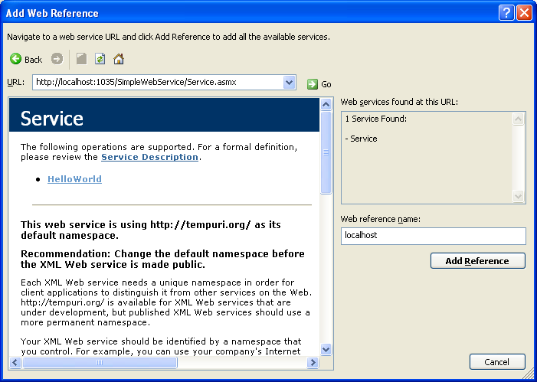
Proxy izveide

Slide 64
Servisa izsaukšana
protected void Button1_Click(
object sender, EventArgs e)
{
localhost.Service serv =
new localhost.Service();
Label1.Text = serv.HelloWorld(
TextBox1.Text);
}

Slide 65
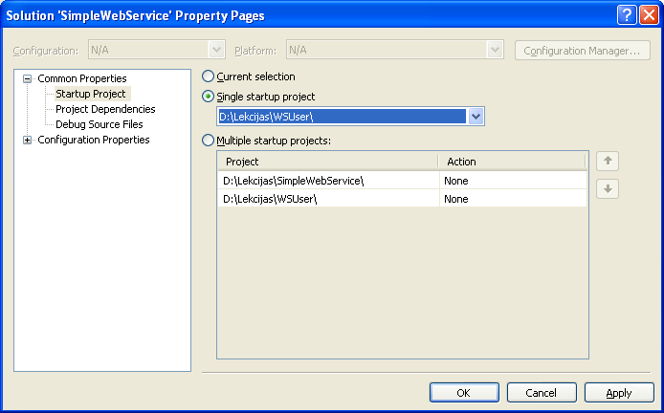
Starta projekta norādīšana
(labais klikšķis uz risinājuma vārda un komanda Properties)

Slide 66
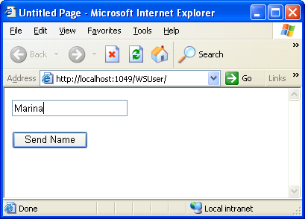
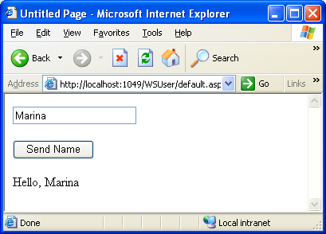
Lietojuma iedarbināšana

